Slide 1
Simple JIRA 가이드 목차
일반
> Jira?, 일감(이슈)?
> 일감의 생성
> 일감의 조회
> 상태변경, 담당자 변경
> MyShare 등과의 연결
※ 여러 개 스크럼 팀 운영
테스트 관련
> 테스트 프로세스와 Jira
> 결함의 확인
> 상태변경, 담당자 변경 기준
> 현황조회

Slide 2
MyTask(Jira)란?
https://www.atlassian.com/software/jira
Jira
이슈, 일감 관리 툴
(애자일) 개발관리 시스템
. 일감(이슈)유형 관리
. 속성정의
. 화면정의
. 역할(자) 관리
. 워크플로우정의
. 리포트 제공
. 커스터마이징 제공
. 스크럼 보드
. 스크럼 일감,워크플로우 지원
. 칸반보드
. 버전/릴리즈 관리
애자일
Atlassian Ecosystem
Jira
Bamboo
Confluence
BitBucket
Stride

Slide 3
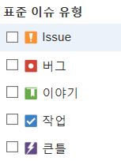
MyTask(Jira) 일감 유형
※ “Jira” 자체는 “이슈”라는 항목을 정해진 싸이클에 따라 여러 이해관계자가 의사소통할 수 있도록 지원해 주는 툴(시스템)
※ 각 이슈 유형에 대한 간략한 설명
. Epic(큰틀): 사용자 스토리를 구분하는 대분류
. User Story(사용자스토리): 제품을 구성하는 기능을 서술한 것으로 기본적인 구현 단위
. Sub-Task(작업): 사용자 스토리 구현에 필수적인 업무 내용들을 정의하고 수행하기 위한 유형(하나의 사용자 스토리에 명확하게 여러 이해관계자가 엮여 있는 경우 플래닝 단계에서 등록한다)
. Task(작업): 사용자 스토리와 별개로 진행되는 보조 업무들을 정의하고 수행하는 유형
. Bug(버그): 사용자 스토리와 연관된 결함을 등록하고 관리하는 유형
. Issue(이슈): 결함과 관계없이 장기적으로, 여러 이해관계자 간의 중장기적인 의사결정, 회사 내/외부 지원이 필요한 내용에 대해 등록하고 관리하기 위한 유형

Slide 4
일반적인 스크럼 프로세스와 Jira 1/3
Sprint Planning
Sprint Planning
Sprint Planning
Sprint Planning
Sprint Planning
Product Planning
…
스프린트 4
스프린트 3
스프린트 2
스프린트 1
Product Backlog
사용자스토리 - A
할 예정
하고 있는 중
개발완료
최종완료
사용자스토리 – A
사용자스토리 - B
사용자스토리 - C
사용자스토리 - D
사용자스토리 – B
사용자스토리 - E

Slide 5
일반적인 스크럼 프로세스와 Jira 2/3
Sprint Planning
Sprint Planning
Sprint Planning
Sprint Planning
Sprint Planning
Product Planning
…
스프린트 4
스프린트 3
스프린트 2
스프린트 1
Product Backlog
사용자스토리 - A
할 예정
하고 있는 중
개발완료
최종완료
사용자스토리 – A
사용자스토리 - B
Sub-task: a
사용자스토리 - C
Sub-task: b
Sub-task: c
사용자스토리 - D
사용자스토리 – B
사용자스토리 - E
Sub-task: 가
Sub-task: 나
Sub-task: 다

Slide 6
일반적인 스크럼 프로세스와 Jira 3/3
Sprint Planning
Sprint Planning
Sprint Planning
Sprint Planning
Sprint Planning
Product Planning
…
스프린트 4
스프린트 3
스프린트 2
스프린트 1
Product Backlog
사용자스토리 - A
할 예정
하고 있는 중
개발완료
최종완료
사용자스토리 – A
사용자스토리 - B
테스트
Sub-task: a
사용자스토리 - C
Sub-task: b
Sub-task: b
Sub-task: c
Sub-task: c
사용자스토리 - D
사용자스토리 – B
사용자스토리 - E
Sub-task: 가
Sub-task: 가
Sub-task: 나
Sub-task: 다
Sub-task: 다
Bug
Bug

Slide 7
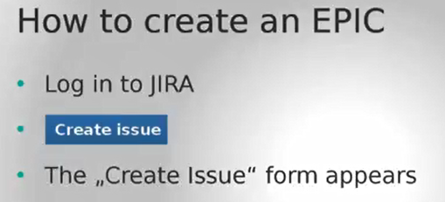
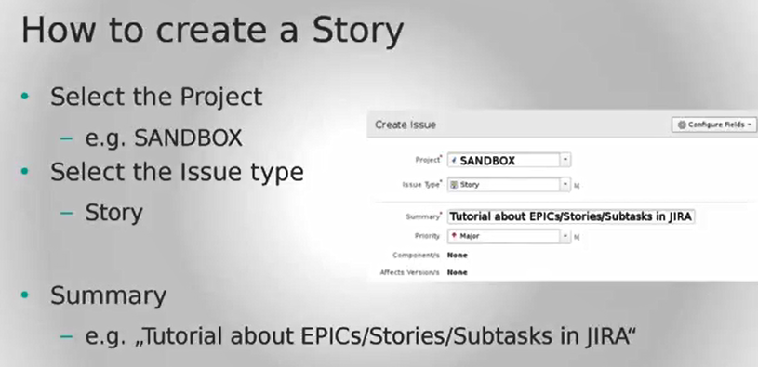
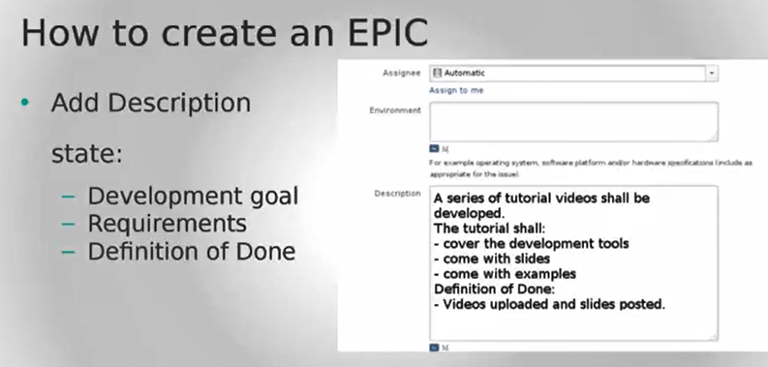
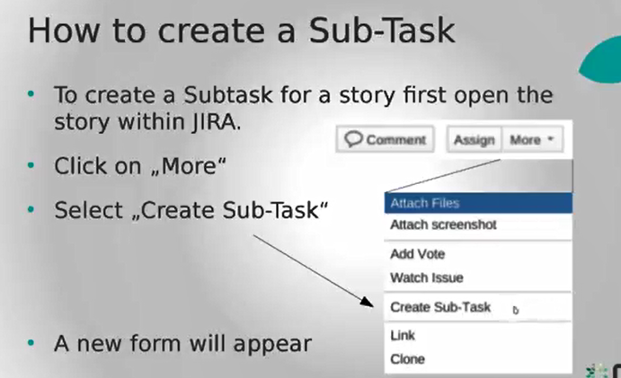
(참조-유튜브 영상) Jira Planning
https://www.youtube.com/watch?v=7QrwLT8fgbs

Slide 8
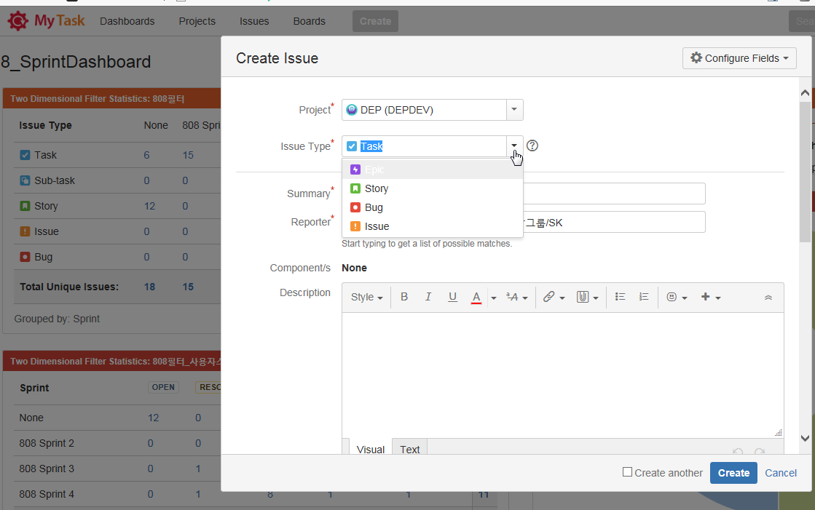
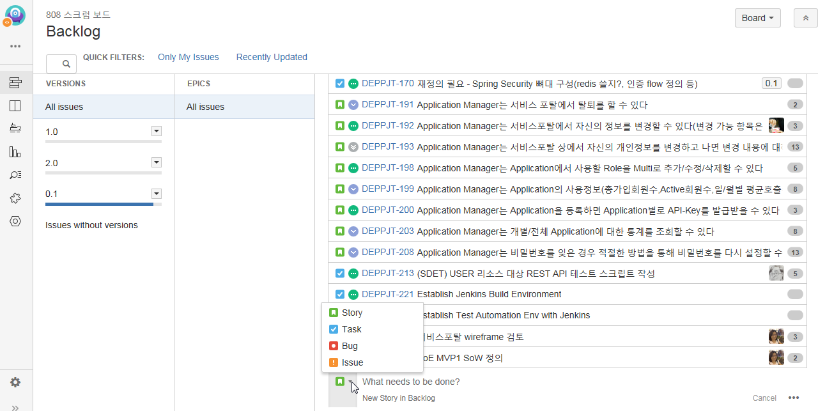
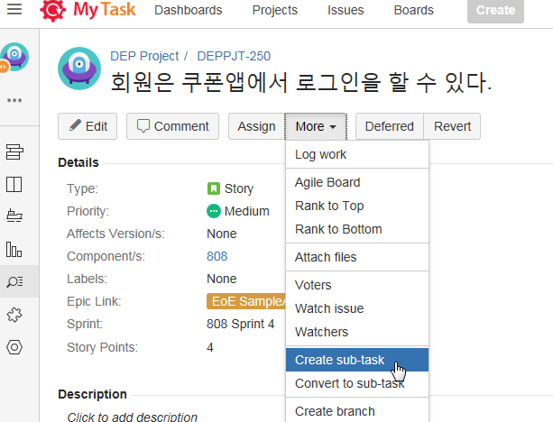
일감 등록하기
상단 Create…로 생성하기
Epic, UserStory, Task, Bug…
상단 Create 메뉴로 생성
스크럼 Planning에서 생성하기
스크럼 보드의 Backlog 메뉴 하단에서 생성
Sub-task
스토리로부터 생성하기
스토리 상세보기의 More> Create sub-task 메뉴

Slide 9
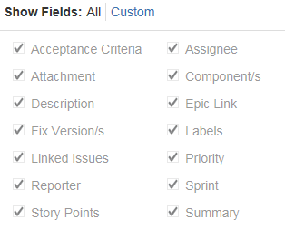
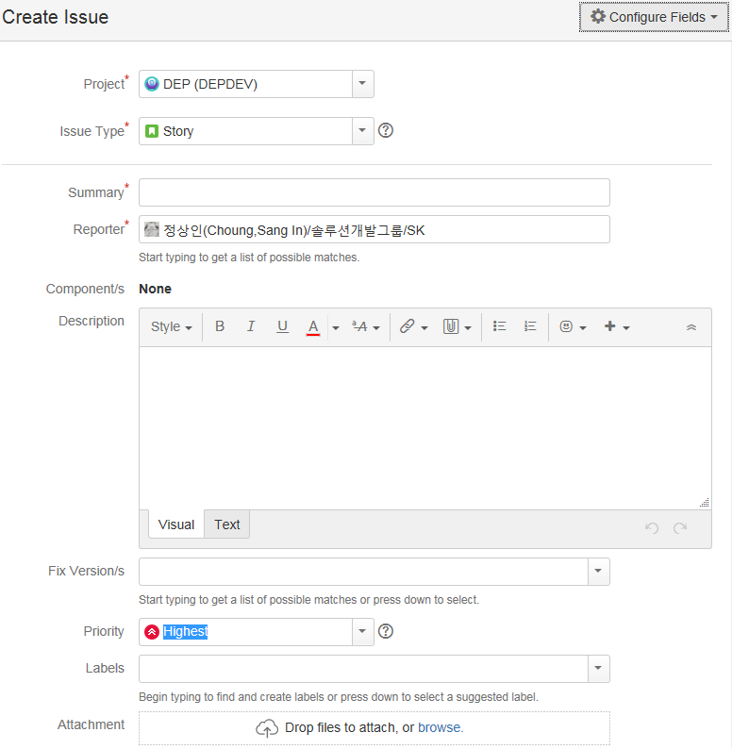
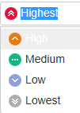
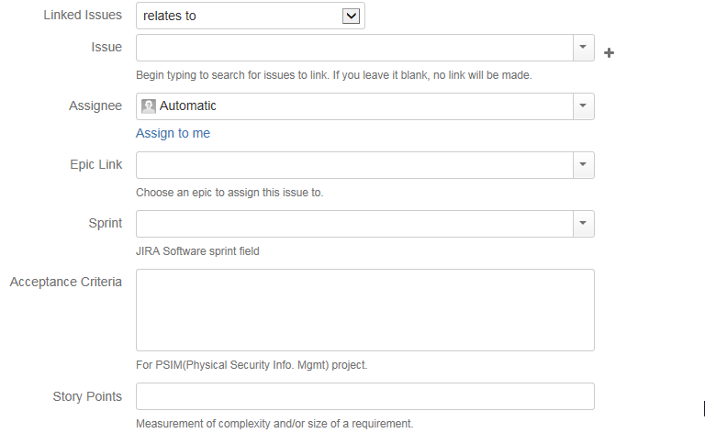
일감 등록 필드 설명
.Project: 해당 프로젝트 선택(디폴트 선택)
.Issue Type: Epic/Story/Bug/…
.Summary: 표시될 내용
.Reporter: (자동지정) 작성자
.Components: 해당 이슈가 소속될 Component 값.
나중에 소스코드 리포지토리랑 연결 가능하므로 물리적 구현에 의존관계가 있음
.Description: 상세 내용
.Fix Versions: 미리 정의한 버전(동시에 여러 버전을 진행하는 경우 등)
.Priority: 우선순위(Highest/High/Medium…)
.Labels: 보기 구분을 위한 라벨
.Attachment: 관련 파일 첨부
.Linked Issues: 관련 타 이슈 연결
.Assignee: 처리할 담당자
.Epic Link: 구분될 상위 Epic 선택
.Sprint: 해당 이슈를 수행할 스프린트 선택
.Acceptance Criteria:스토리인 경우 테스트 방안
.Story Points: 스토리인 경우 스토리의 크기(1,2,3,5,…)

Slide 10
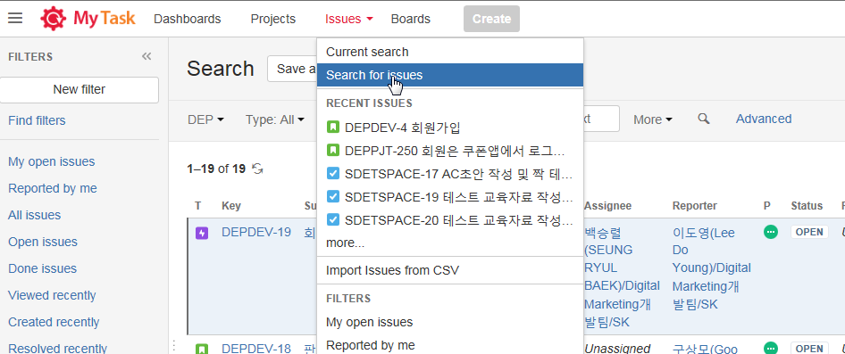
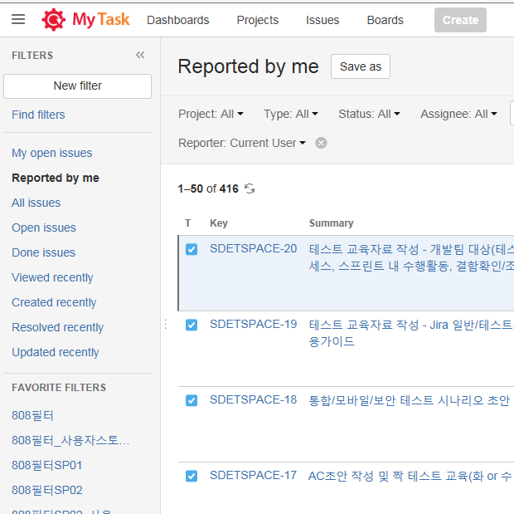
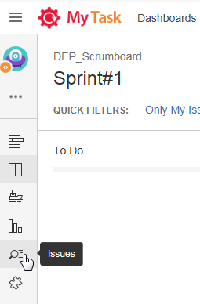
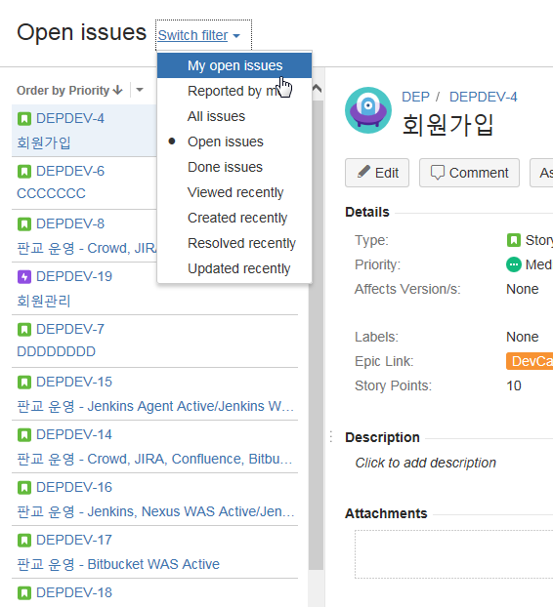
일감 조회하기
조건 선택
상단 이슈 조회 메뉴
스크럼 보드의 Backlog 메뉴 하단에서 생성
필터 선택
상단 Create 메뉴로 생성
스크럼 보드
스토리로부터 생성하기
스토리 상세보기의 More> Create sub-task 메뉴

Slide 11
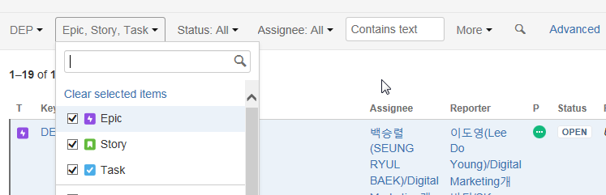
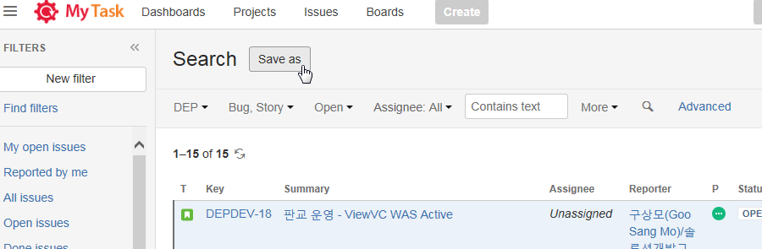
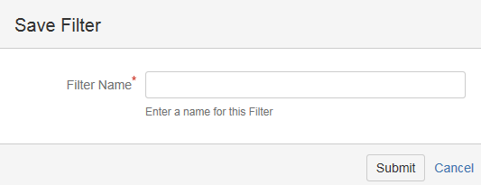
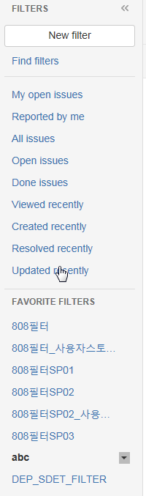
일감 조회 / 필터 저장
상단 이슈 조회 메뉴
상단 이슈 조회 메뉴
이슈 조회 상단 조건을 선택하여 이슈 선택 조회
특정 조회조건을 필터로 저장해 두고 재사용할 수 있다
abc

Slide 12
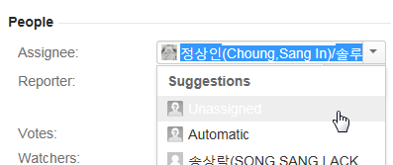
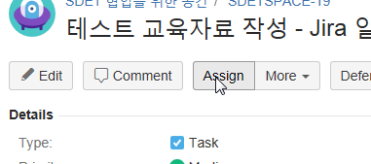
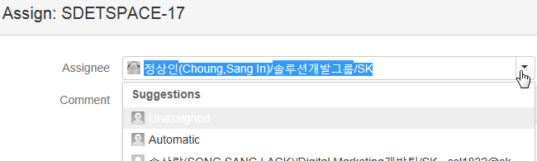
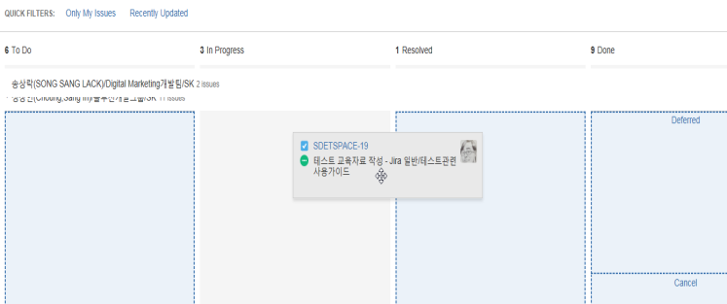
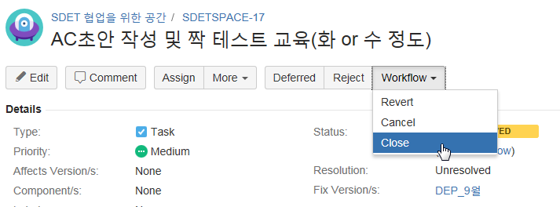
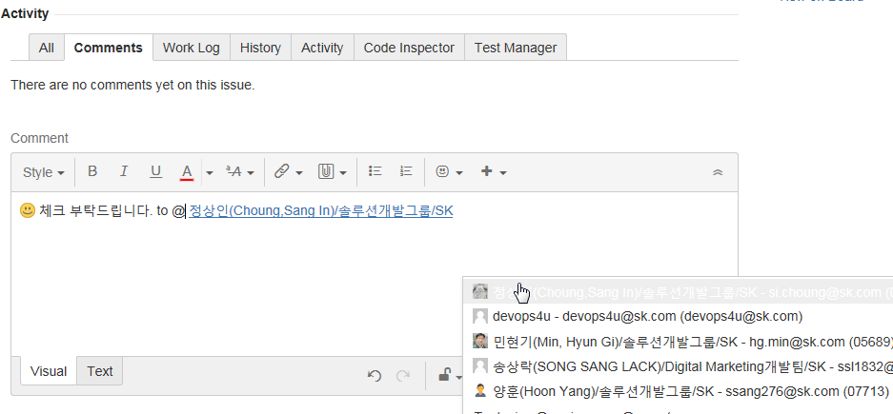
이슈의 조작
Assignee 수정
처리할 담당자 할당/변경
상세보기 Assign 메뉴
보드에서 끌어서 상태변경
진행에 따라 상태 변경
상세보기에서 상태 선택
코멘트 남기기 & 알림
하단 Comment및 @이름으로 알림

Slide 13
Simple JIRA 가이드 목차
테스트 관련
> 결함(Bug) 일감의 생성
> 결함의 확인
> 상태변경, 담당자 변경 기준
> 현황조회

Slide 14
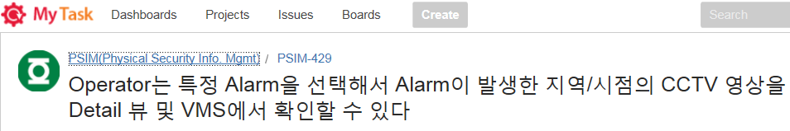
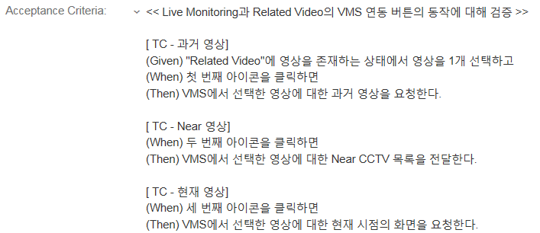
스프린트 시작 1일-스프린트 플래닝
사용자 스토리 확인, Task 정의,
Acceptace Criteria논의
Description
. A시스템과 B시스템 연동기능이 들어가 있음
. 선택한 알람이 발생한 지역 주변의 CCTV를 보여준다
. 주변 CCTV 셋은 모든 지역에 대해 사전에 정의되어 있다
@XXX : VMS 문의. VMS에서가 아닌 CCS안에서 과거 Alarm 시점(예를 들면 10분전)의 relatd video를 보여줄 수 있나요??
Live, Related Video영역에 최대 6개의 CCTV가 표시될 수 있으며, 각각의 세부 역활 및 기능은 아래와 같이 정의
1.Live: 해당 영역에 표시되는 모든 CCTV들은 실시간 영상을 표시한다.
. CCTV alarm의 경우: 알람발생 CCTV + Near CCTV
. 일반장비 alarm의 경우: Near CCTV
. CCTV alarm의 경우: 알람발생 CCTV + Related CCTV (* Related CCTV가 없는 경우, Near CCTV)
1.Live, Related Video 영역의 button 처리
>첫번째 버튼: 해당 버튼 선택 시, 알람이 발생한 시점 영상 표시
>두번째 버튼: Near CCTV들을 VMS에서 표시하도록 한다.
>마지막 버튼: 현재 시점 CCTV 만을 B시스템에 표시
Product
Owner
UX/UI
개발자
SDET

Slide 15
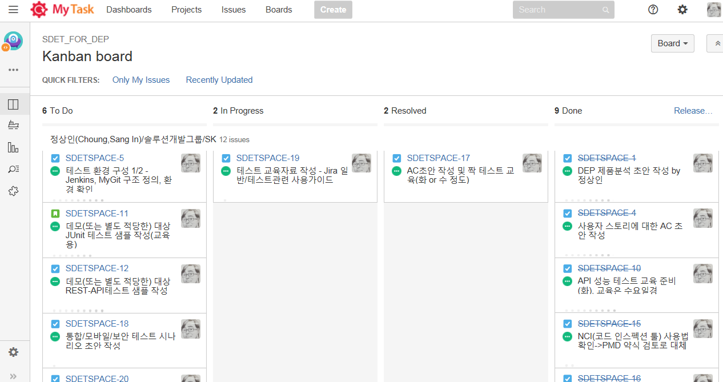
스프린트 시작+N일-개발시작
오늘은 이거 개발해야지
할 예정
하고 있는 중
개발완료
최종완료
사용자스토리 – A
Sub-task: a
Sub-task: b
개발자
Sub-task: b
Sub-task: c
Sub-task: c
※ 스크린샷 변경 예정

Slide 16
스프린트 종료 D-2일
할 예정
하고 있는 중
개발완료
최종완료
아!
테스트 해야지
사용자스토리 – A
Sub-task: a
Sub-task: b
Sub-task: b
개발자
Sub-task: c
Sub-task: c
SDET, 개발리더
※ 스크린샷 변경 예정

Slide 17
스프린트 종료 D-1일
아! 결함이..
하루만에 어떻게 고치지?
할 예정
하고 있는 중
개발완료
최종완료
사용자스토리 – A
Sub-task: a
Sub-task: b
Sub-task: b
개발자
Sub-task: c
Sub-task: c
SDET, 개발리더
Bug
※ 스크린샷 변경 예정

Slide 18
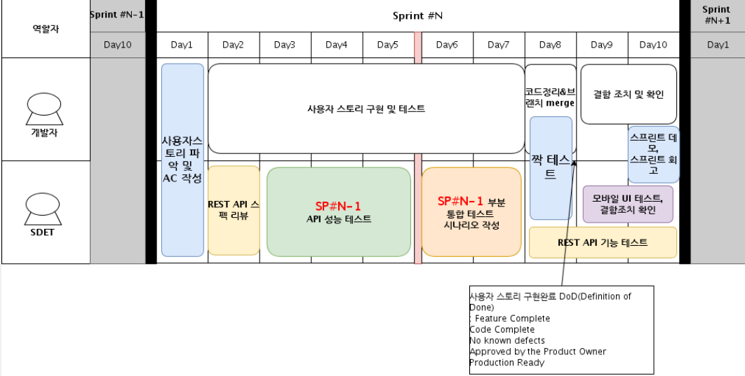
※(토론) 스프린트 말미에 테스트와 결함 1/2
(토론)
스프린트 2주 동안 개발하기도 바쁜데 테스트까지 한다면? (한다 / 안 한다)
개발을 스프린트 끝나기 3일전까지 완료해야 한다면? (스프린트 안에서 한다 / 밖에서 한다)
=> 다음장에 계속

Slide 19
※(토론) 스프린트 말미에 테스트와 결함 2/2
스프린트마다 말미에 테스트 할 때의 기대효과?
(a) 스프린트 단위로 개발(&테스트) 완료 (애자일-스프린트 별 완전성)
(b) 테스트를 조기에 해서 나중에 잘못된 것을 찾았을 때 커지는 수정 비용을 최소화
(c) 팀 안에서 ‘같이 논의’하면서 개발명세를 명확히 이해하고 공유하려고 함
(d) 테스트 수행자가 개발 과정에 깊은 이해가 가능, 커뮤니케이션적 지원 가능(팀원간, 팀내/외부간)
역효과, 예상되는 이슈사항?
(a) 개발 스프린트 종료가 지연(테스트 통과가 안 됨) <- 스프린트 테스트의 정도(결함)를 조정
(b) 스프린트 말미에 테스트 및 결함 조치로 업무 부하
(c) 기능적으로 완전히 구현되지 않은 피쳐에 수많은 결함 보고 => 스프린트 진행에 대한 (외부) 불신감
대안
(a) SDET은 전체 제품과 스프린트 개발의 목적과 의의를 충분히 이해하여 스프린트 테스트의 수준을 조정
(b) 별도 테스트 활동에 앞서 ‘짝 테스트’를 개발자와 같이 진행(종료 3일전)하여 사전에 결함을 최소화하고 테스트 수준을 조정
(b) 이슈 및 결함에 대해 스프린트 내에서 반드시 처리(조치)할 내용과 향후에 처리할 내용을 분리하여 대응 => 진행에 방해가 되는 내용을 최대한 빨리 찾아 대응하는 방향으로
공감하고, 고민하고, 더 좋은 방법으로 나아가기

Slide 20
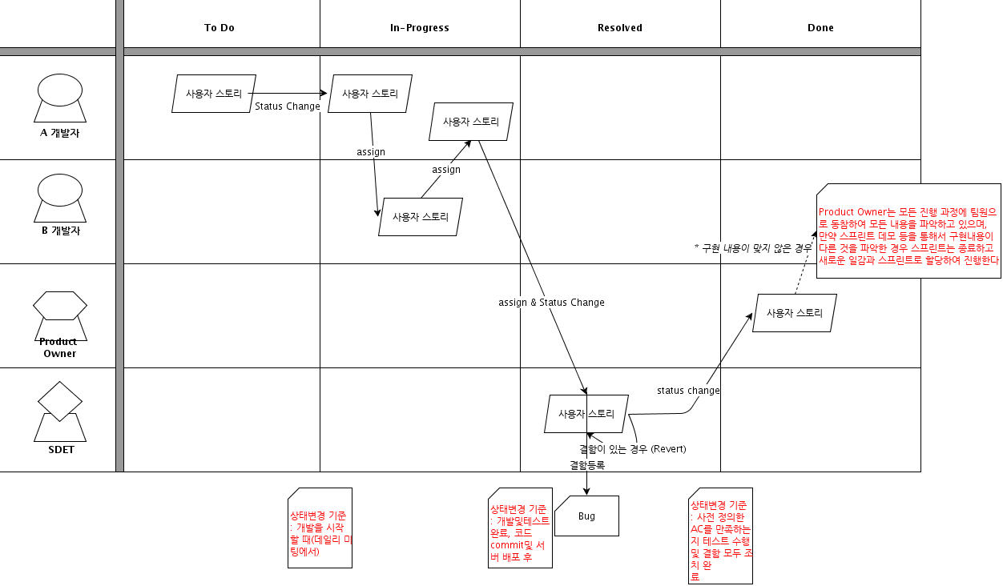
사용자 스토리 프로세스
상태명 | 설명 | Assignee | 이전상태 | 다음상태
To Do | 사용자 스토리가 최초 계획된 상태 | 개발팀원 | - , Cancelled, Deferred | In-Progress, Cancelled, Deferred
In-Progress | 해당 사용자 스토리 개발 시작(진행 중) | 개발팀원 | To Do | Resolved, Cancelled, Deferred
Resolved | 개발이 완료되고 테스트가 가능한 상태 (코드 커밋, 테스트 환경 반영) | SDET, 개발PL | In-Progress | Done, Cancelled, Deferred
Done | 개발이 완료되고, 테스트 완료, 결함 조치 완료 | Product Owner | Resolved | -, Cancelled, Deferred
Cancelled | 해당 사용자 스토리를 취소하려는 경우 | Anyone | All | To Do
Differed | 해당 사용자 스토리를 보류하려는 경우 | Anyone | All | To Do

Slide 21
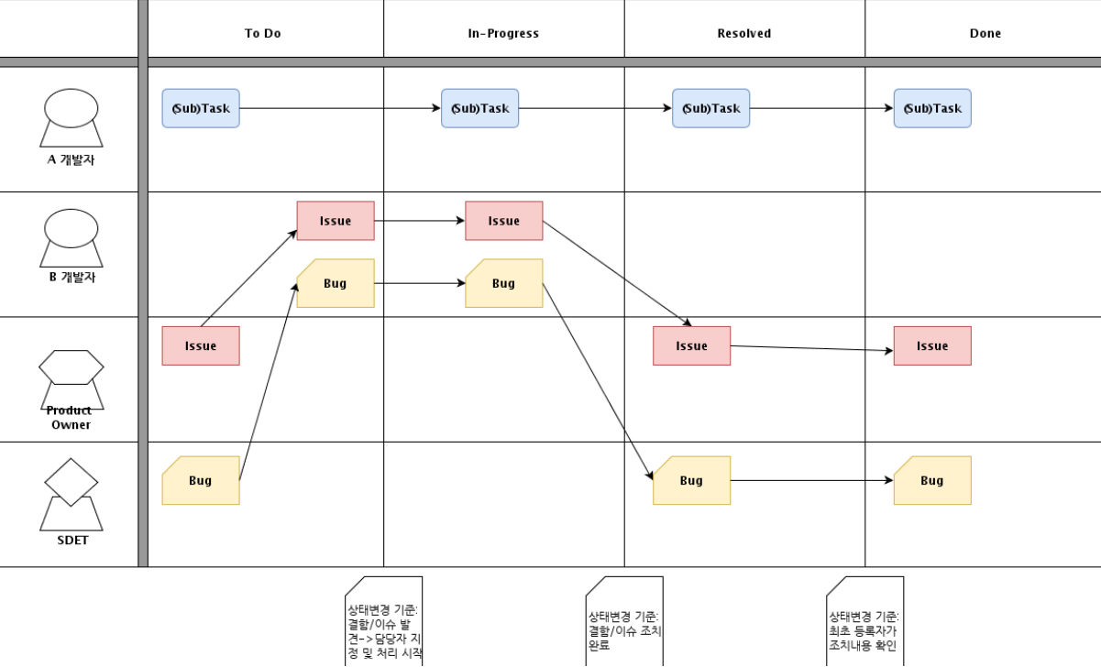
(Sub)Task 프로세스
기본적으로 Sub-Task, Task는 작업 담당자가 ‘알아서’ 진행.
MyTask(Jira)의 경우 사용자 스토리 하위의 모든 Sub-Task가 완료되면
사용자 스토리는 자동으로 완료된다(Y/N를 물어봄)
상태명 | 설명 | Assignee | 이전상태 | 다음상태
To Do | (Sub) Task가 최초 계획된 상태 | 담당자 | -, Cancelled, Deferred | In-Progress, Cancelled, Deferred
In-Progress | (Sub) Task가 시작(진행 중) | 담당자 | To Do | Resolved, Cancelled, Deferred
Resolved | (Sub) Task가 완료 | 담당자 | In-Progress | Done, Cancelled, Deferred
Done | (Sub) Task가 최종 완료 | 담당자 | Resolved | -, Cancelled, Deferred
Cancelled | 해당 일감을 취소하려는 경우 | 담당자 | All | To Do
Deferred | 해당 일감을 보류하려는 경우 | 담당자 | All | To Do

Slide 22
Bug, Issue 프로세스
버그, 이슈 등은 상태변경, 담당자 변경 등의 전형적인
이슈관리 프로세스를 따름
상태명 | 설명 | Assignee | 이전상태 | 다음상태
To Do | 해당 이슈 최초 보고 | 처리 담당자 | -, Cancelled, Deferred | In-Progress, Cancelled, Defered
In-Progress | 해당 이슈 처리 시작(진행 중) | 개발팀원처리 담당자 | To Do | Resolved, Cancelled, Defered
Resolved | 해당 이슈 해결 (주석, 링크 연결 등 추가) | 최초 보고자 | In-Progress | Done, Cancelled, Defered
Done | 해당 이슈 해결 확인 | 최초 보고자 | Resolved | -, Cancelled, Defered
Cancelled | 해당 이슈를 취소하려는 경우 | Anyone | All | To Do
Deferred | 해당 이슈를 보류하려는 경우 | Anyone | All | To Do

Slide 23
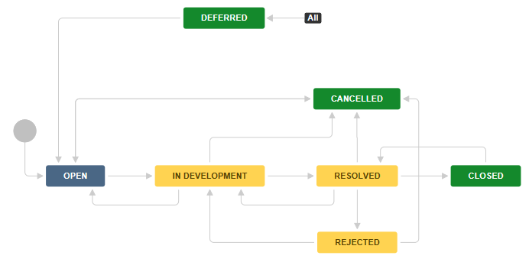
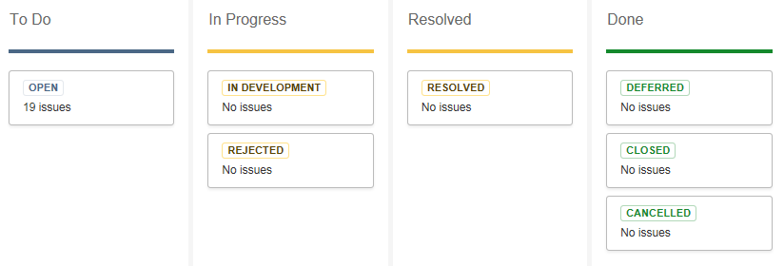
시스템 상의 프로세스
MyTask(Jira) 시스템 기준 워크 플로우
MyTask(Jira) 시스템 기준 스크럼 보드 컬럼 매핑

Slide 24
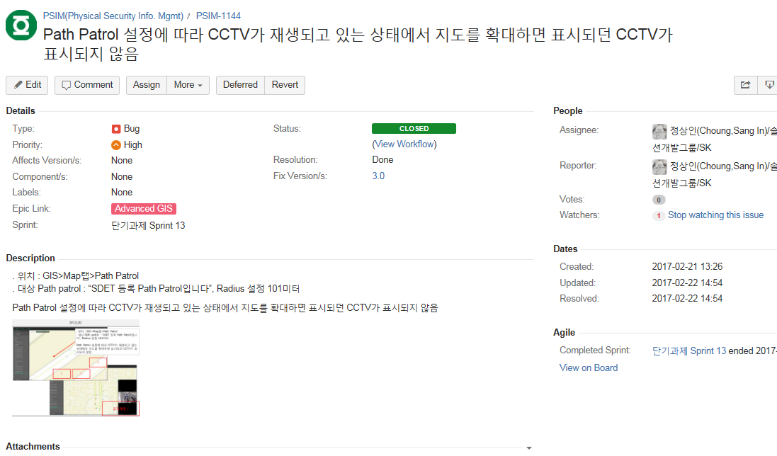
결함 등록 및 확인
.Summary: 결함 요약
.Reporter: 결함등록자
.Assignee: 조치 담당자/ 조치확인자
.Priority: 결함 우선도
.Description: 상세 내용
.테스트 대상 : XX API / XXX시스템>XX화면 등
.테스트 환경: 테스트 수행 환경(개발서버/로컬/테스트 서버 등)
.(선택)관련 테스트 케이스: 관련 테스트 케이스가 있는 경우
.(선택)재현절차 : 재현하기 까다로운 경우 재현 절차
.결함내용: 결함 상세 내용
.기대결과&실제결과: 기대했던 결과와 실제 결과
.결함관련 스크린샷

Slide 25
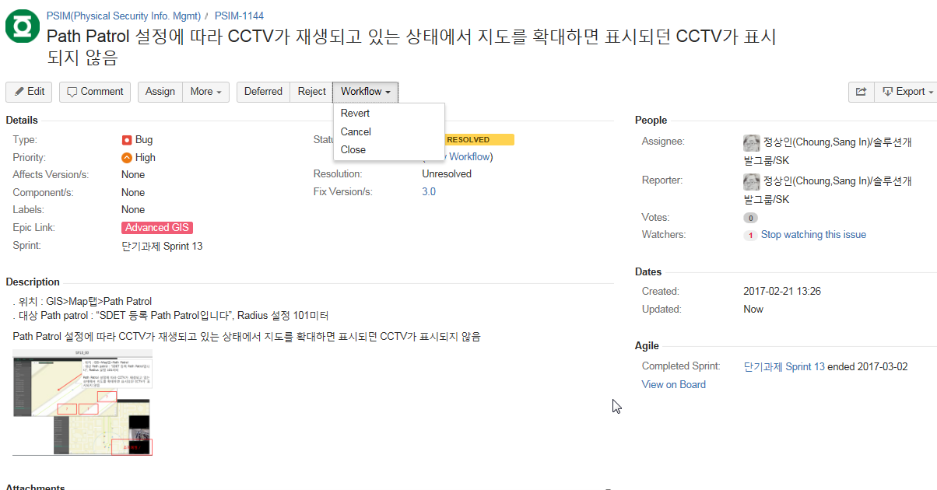
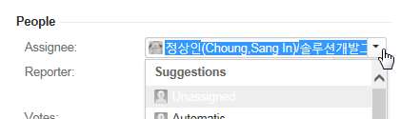
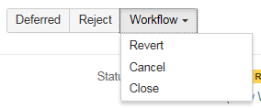
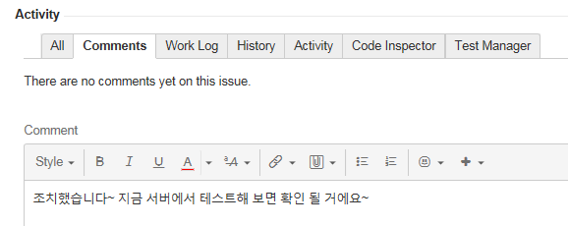
결함 상태 및 담당자 변경 방법
1
상태변경
2
담당자 변경
3
코멘트 작성

Slide 26
(기타) 스크럼 팀 현황 보기
애자일(스크럼)의 지표 예
기존 개발 방식에서의 현황 예
(1) 스토리(포인트) 번다운 차트
(2) 팀/인별 스토리 포인트(계획)&Velocity(회고)
(3) (Technical Dept-1) 결함/이슈 Open 현황
(1) 개발진척 현황
(2) 테스트 수행, 결함 현황
구분 | Remainig | Added | Removed | Done
전체 스토리(포인트) | 138 | - | - | -
Sprint 1 | 123 | +10 | -2 | 23
Sprint 2 | 83 | +3 | -1 | 42
Sprint 3 | 41 | +2 | 0 | 44
…
구분 | 전체 | 계획 | 완료 | 계획대비 완료율 | 전체대비 완료율
A팀 | 80 | 40 | 30 | 75.0% | 37.5%
B팀 | 20 | 10 | 9 | 90.0% | 45.0%
전체 | 100 | 50 | 39 | 78.0% | 39.0%
스토리
(포인트)
구분 | 대상 | 수행 | 성공 | 테스트 수행률 | 테스트 성공률 | 결함률
A팀 | 30 | 28 | 20 | 93.3% | 71.4% | 22.4%
B팀 | 9 | 9 | 3 | 100.0% | 45.0% | 40.2%
전체 | 39 | 37 | 23 | 94.9% | 62.2% | 33.1%
계획
Sp1
Sp2
Sp3
Sp4
Sp5
구분 | Sprint1 | Sprint2 | Sprint3 | Sprint4 | Follow-up!
팀 A | 23 | 32 | 48 | 18 | Sp4원인파악중
팀 B | 40 | 62 | 66 | 64 | none
Dev a | 4 | 12 | 16 | 16 | none
Dev b | 4 | 12 | 4 | 11 | sp3외부 솔루션 문제로 지연, Sp4 시작 전에 해결함
Open
결함,이슈
건수 /
부채금액
2만원
1만5천원
3만원
부채금액: 별도 계산식
1
2
건수
Open 이슈 건수
3
2
4
2
건수
Open 결함 건수
Sp1
Sp2
Sp3
Sp4
Sp5

Slide 27
(기타) 스크럼 팀 현황 보기
애자일(스크럼)의 지표 예
기존 개발 방식에서의 현황 예
(1) 스토리(포인트) 번다운 차트
(2) 팀/인별 스토리 포인트(계획)&Velocity(회고)
(3) (Technical Dept-1) 결함/이슈 Open 현황
(1) 개발진척 현황
(2) 테스트 수행, 결함 현황
구분 | Remainig | Added | Removed | Done
전체 스토리(포인트) | 138 | - | - | -
Sprint 1 | 123 | +10 | -2 | 23
Sprint 2 | 83 | +3 | -1 | 42
Sprint 3 | 41 | +2 | 0 | 44
…
구분 | 전체 | 계획 | 완료 | 계획대비 완료율 | 전체대비 완료율
A팀 | 80 | 40 | 30 | 75.0% | 37.5%
B팀 | 20 | 10 | 9 | 90.0% | 45.0%
전체 | 100 | 50 | 39 | 78.0% | 39.0%
변경을 스프린트 단위로 포용하고 스프린트 단위 실제 수행을 최대한 지원하기 위한 지표
(+실제적인 추정을 지원)
어느 정도 Fix된 개발 대상과 일정 기반으로
변경과 진척을 관리
스토리
(포인트)
VS
구분 | 대상 | 수행 | 성공 | 테스트 수행률 | 테스트 성공률 | 결함률
A팀 | 30 | 28 | 20 | 93.3% | 71.4% | 22.4%
B팀 | 9 | 9 | 3 | 100.0% | 45.0% | 40.2%
전체 | 39 | 37 | 23 | 94.9% | 62.2% | 33.1%
계획
Sp1
Sp2
Sp3
Sp4
Sp5
추구하는 “가치”
의 차이
구분 | Sprint1 | Sprint2 | Sprint3 | Sprint4 | Follow-up!
팀 A | 23 | 32 | 48 | 18 | Sp4원인파악중
팀 B | 40 | 62 | 66 | 64 | none
Dev a | 4 | 12 | 16 | 16 | none
Dev b | 4 | 12 | 4 | 11 | sp3외부 솔루션 문제로 지연, Sp4 시작 전에 해결함
Open
결함,이슈
건수 /
부채금액
2만원
1만5천원
3만원
부채금액: 별도 계산식
1
2
건수
Open 이슈 건수
3
2
4
2
건수
Open 결함 건수
Sp1
Sp2
Sp3
Sp4
Sp5

Slide 28
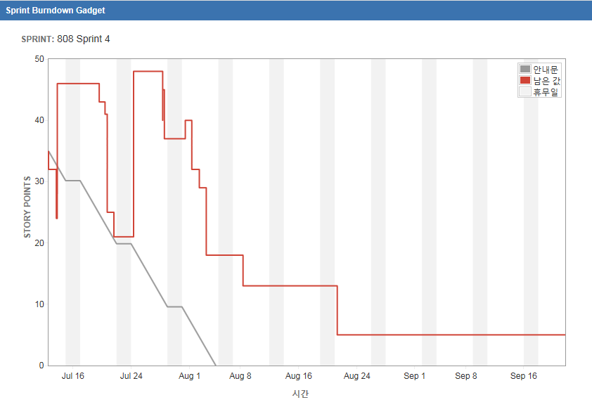
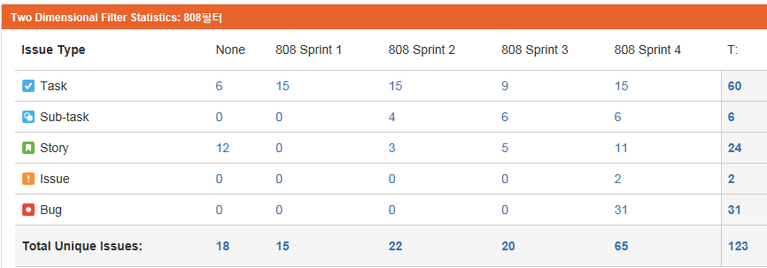
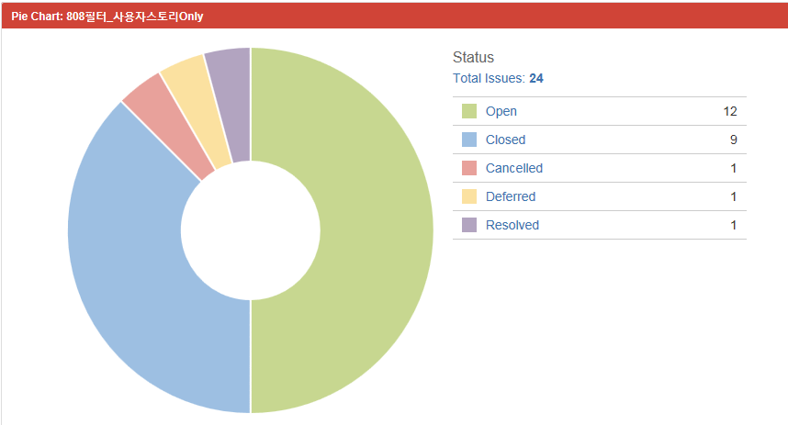
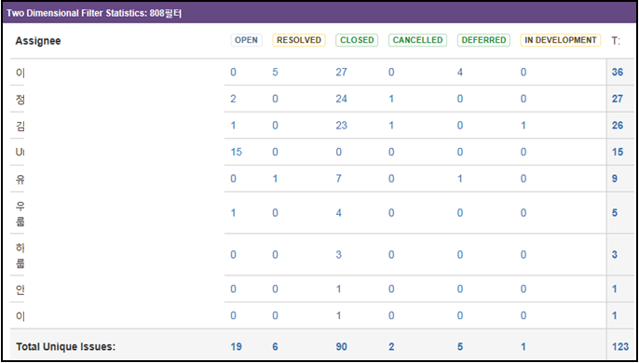
(기타) Jira가 지원하는 대시보드 예
스프린트별 번다운 차트
스프린트/이슈유형별 현황
파이차트 - 상태별 현황
인원/상태별 현황

Slide 29
감사합니다

